Slide 1
З досвіду роботи педагога-організатора ЗОШ І-ІІ ступенів с. Дзвиняч
Загальні відомості:
У1994р. закінчила Чортківське педагогічне училище за спеціальністю вчитель початкових класів, педагог-організатор;
У2007р. закінчила Чернівецький національний університет і отримала диплом спеціаліста за фахом географ, викладач географії;
Працюю педагогом – організатором та вчителем географії у ЗОШ І-ІІ ступенів с. Дзвиняч;
Загальний педагогічний стаж роботи: 24роки;
Кваліфікаційна категорія – педагог-організатор вищої категорії.

Slide 2
Роль педагога у формуванні світогляду дитини
Ми – педагоги, батьки…
Ми – любов і відданість, віра і терпіння,
Ми – радість і співрадість, страждання і розуміння,
Ми – істина і серце, Ми – прокладачі шляху і художники життя,
Ми – притулок дитинства і колиска людства!

Slide 3
Проблема над якою працюю:
“Забезпечення сприятливого середовища для розвитку, самоствердження й самореалізації особистості впродовж усього освітньо-виховного періоду”.

Slide 4
Основна ідея виховного процесу
Виховувати в учнів здатність протидіяти проявам аморальності, правопорушень, бездуховності, антигромадської діяльності. Формувати духовні цінності українського патріота: почуття патріотизму національної свідомості, любові до українського народу, його історії, Української Держави, рідної землі, родини, гордості за минуле і сучасне на прикладах героїчної історії українського народу та кращих зразків культурної спадщини. На цьому зосереджуються зусилля всієї системи виховання, формування особи нового типу суверенної держави.

Slide 5
Класифікація форм виховної роботи

Slide 6
Форми виховної роботи

Slide 7
Модель виховної роботи

Slide 8
Дитяча організація “Соколята”

Slide 9
Учнівське самоврядування

Slide 10
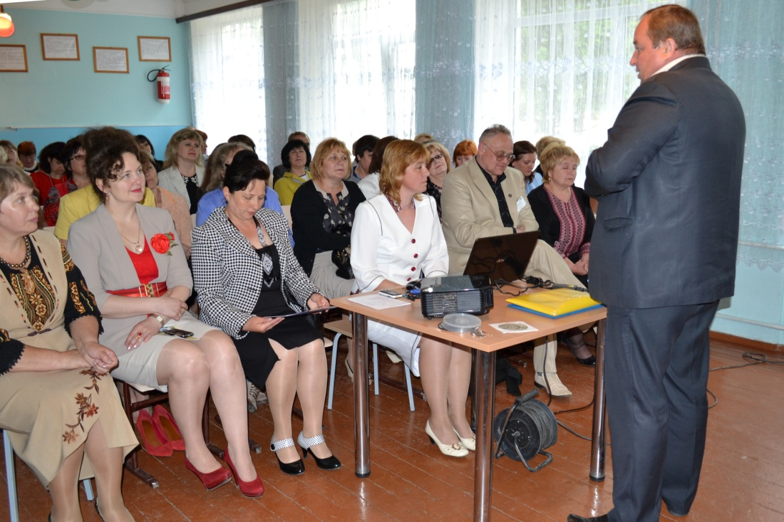
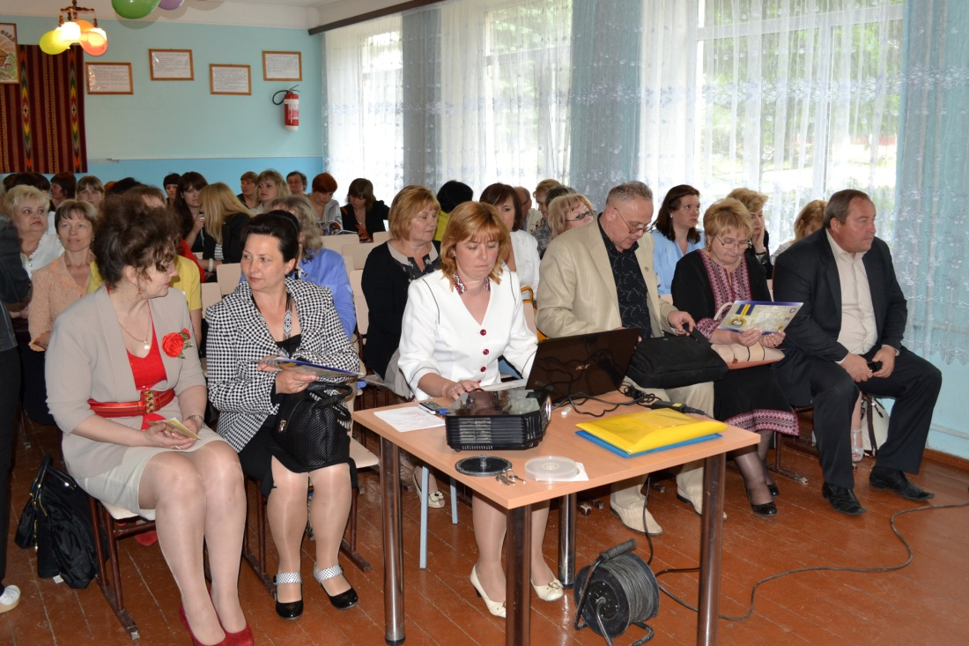
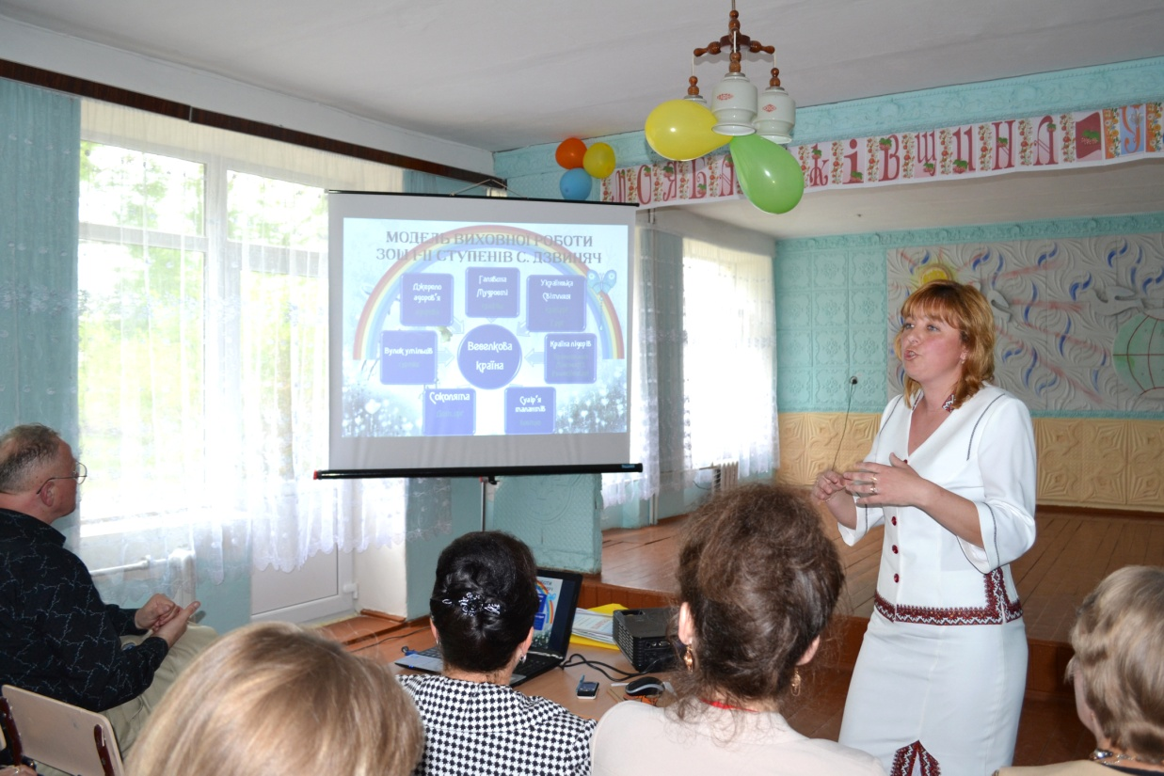
Поширення досвіду
Всеукраїнський семінар – практикум ВГУ.

Slide 11
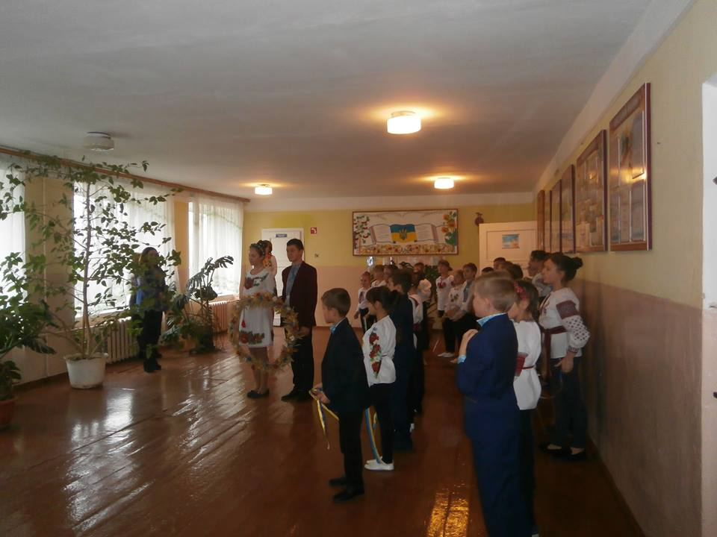
Регіональний семінар-практикум
Сутність позаурочної діяльності в сучасній системі освіти

Slide 12
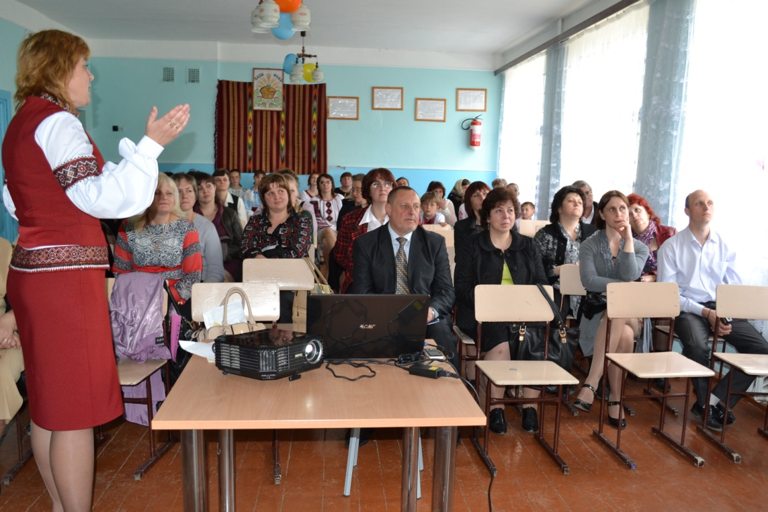
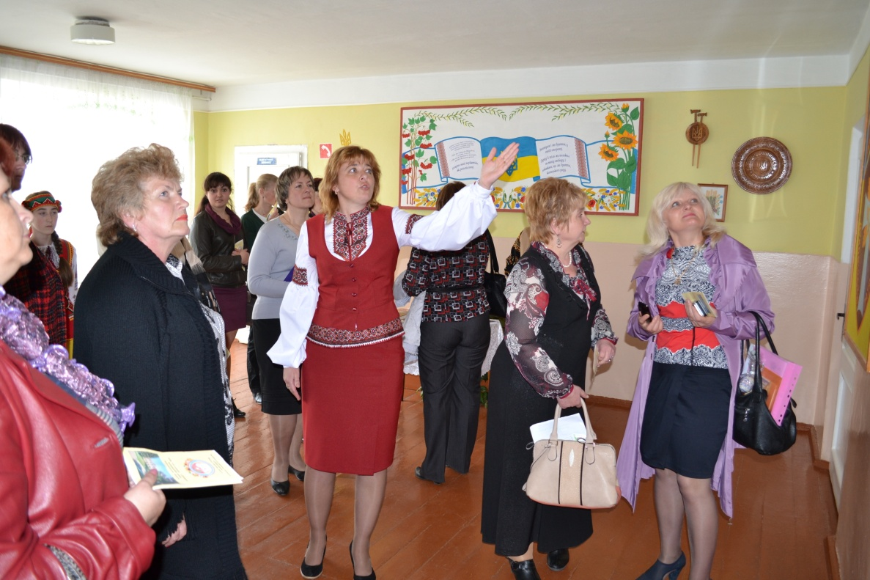
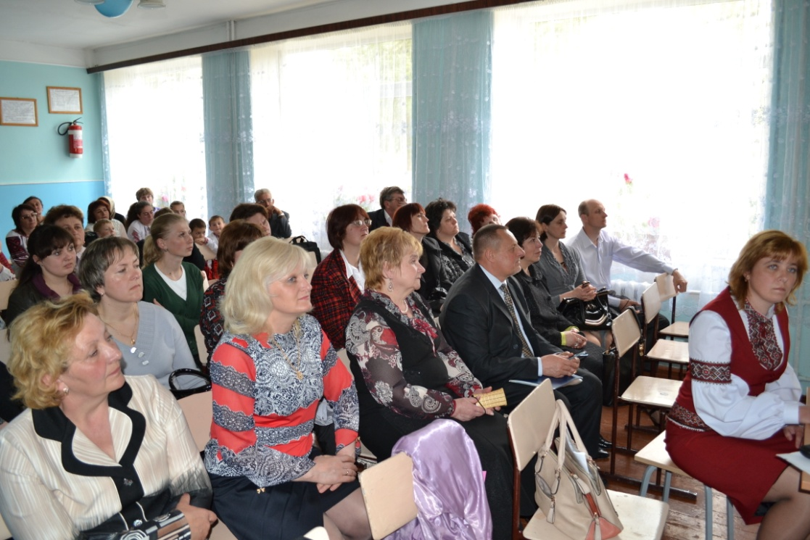
Обласний семінар з туристсько-краєзнавчої роботи

Slide 13
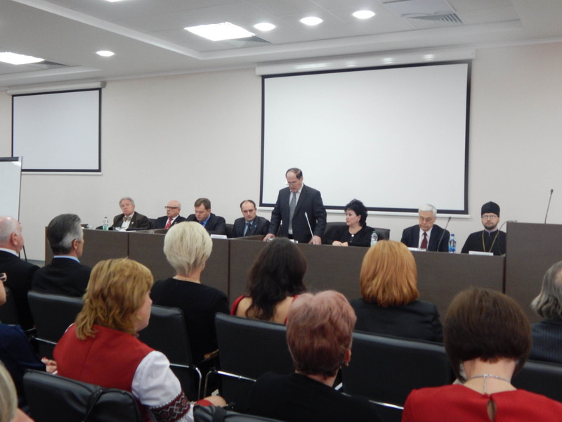
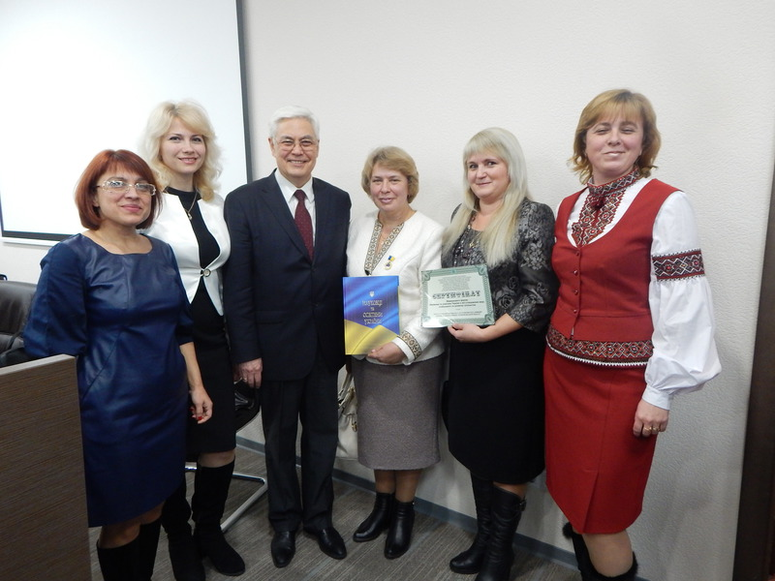
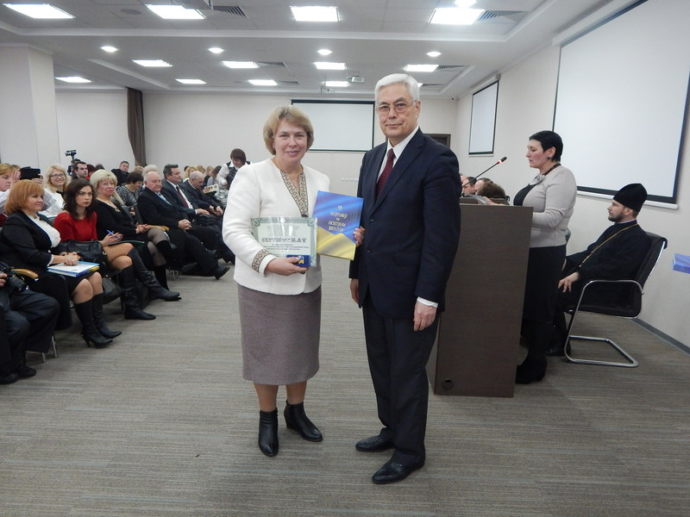
Міжнародна конференція(Київ 2015)

Slide 14
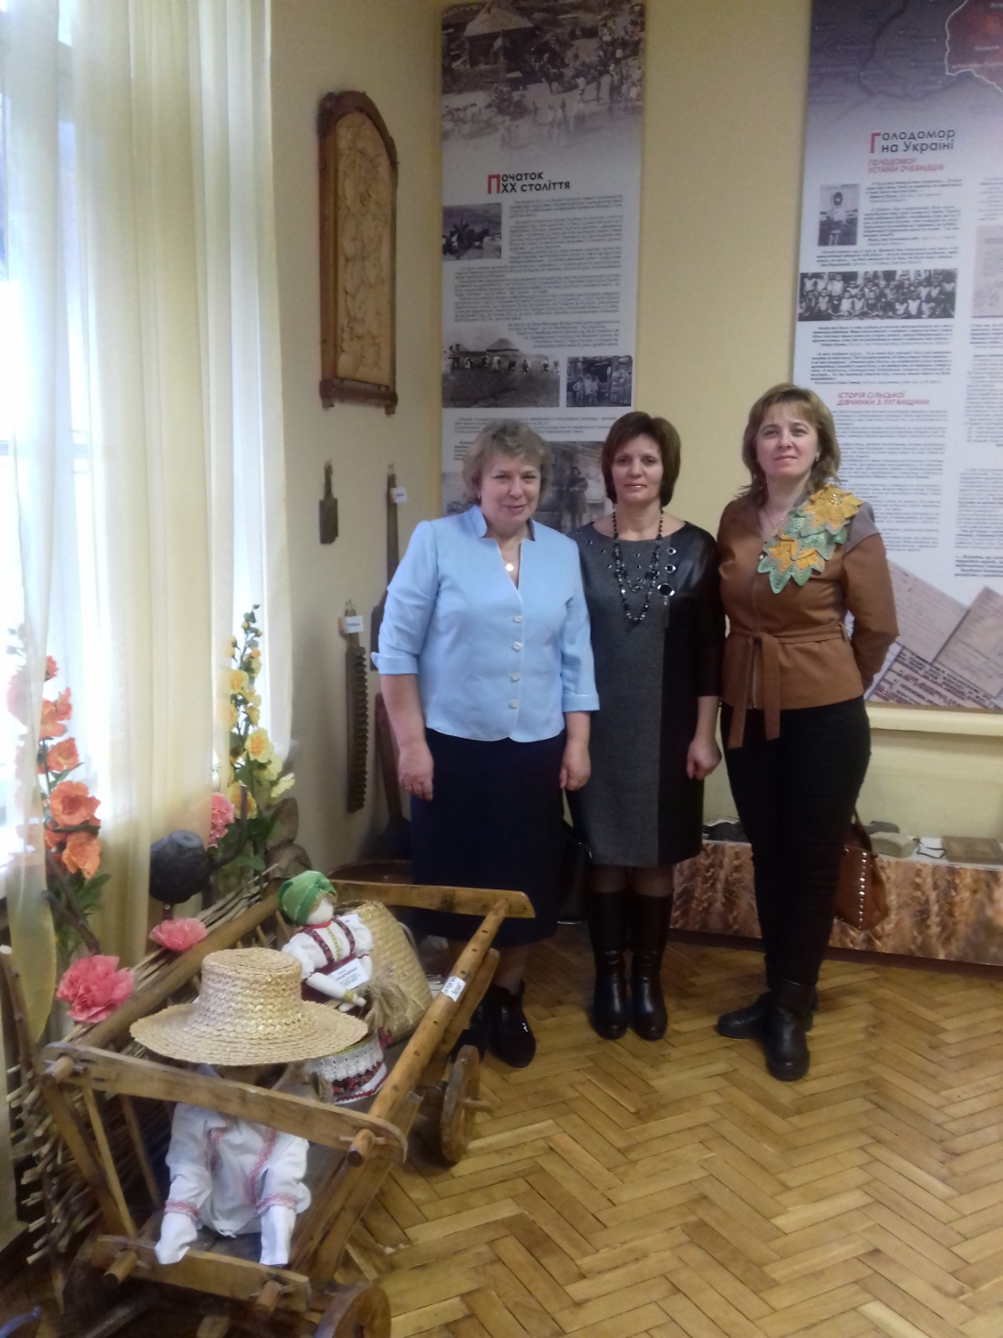
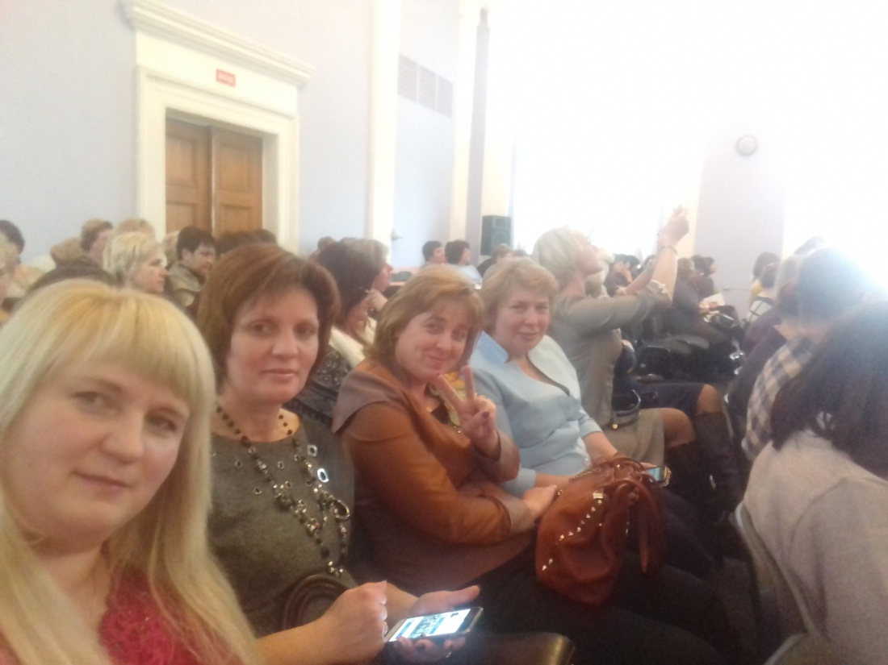
Всеукраїнський освітянський форум (Київ 2017)

Slide 15
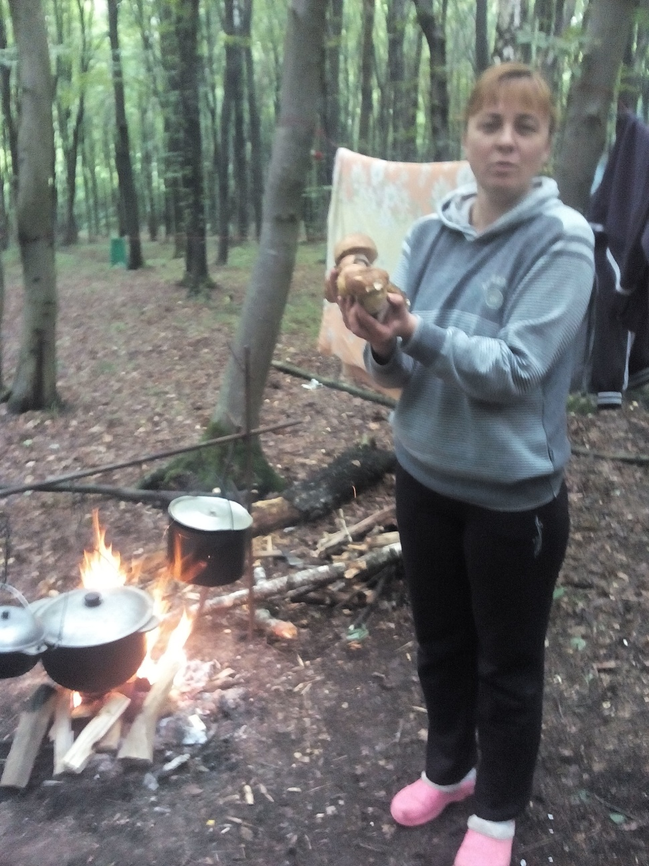
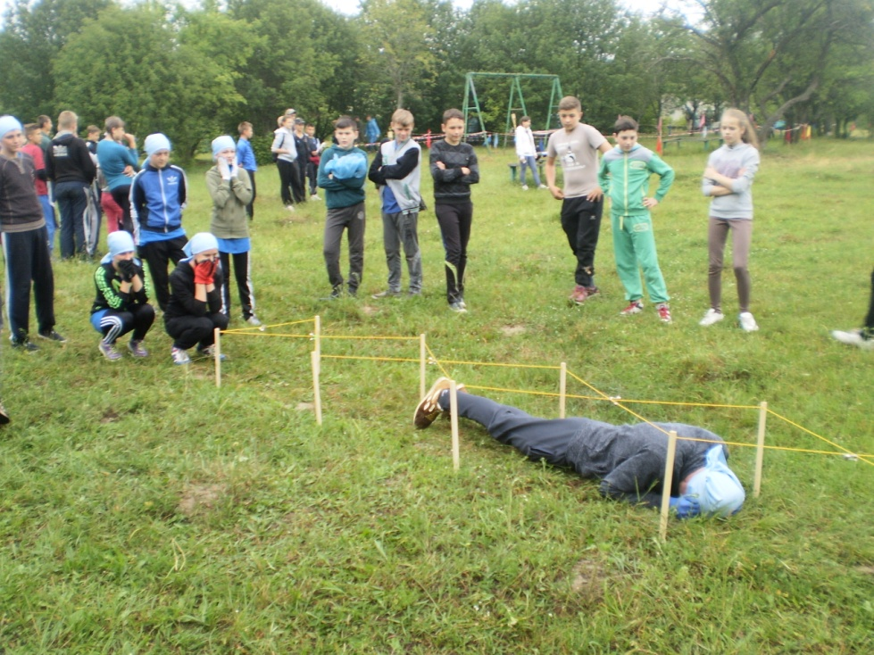
Обласний етап “Сокіл”(Джура) м. Теребовля

Slide 16
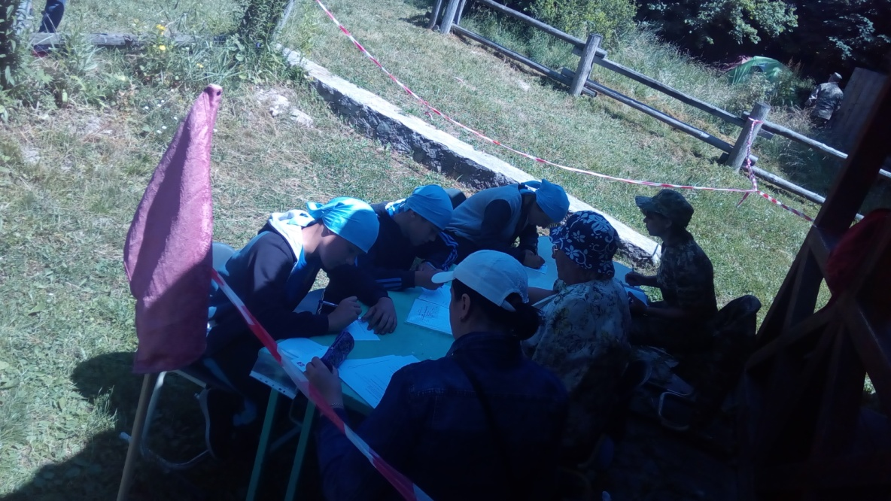
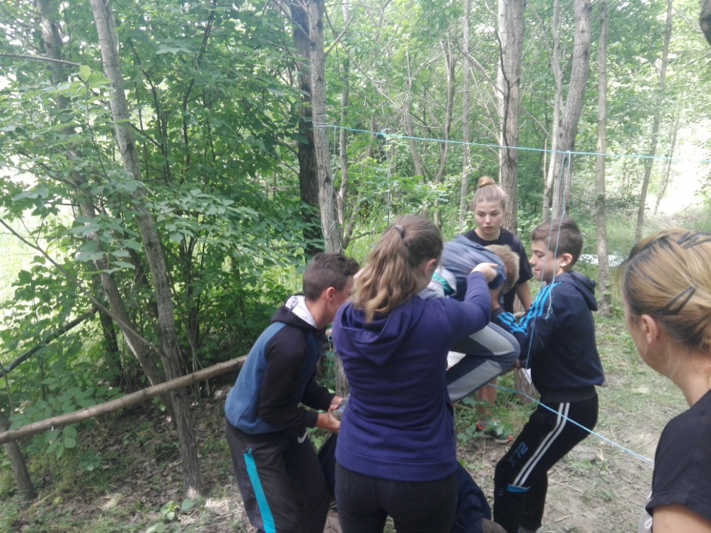
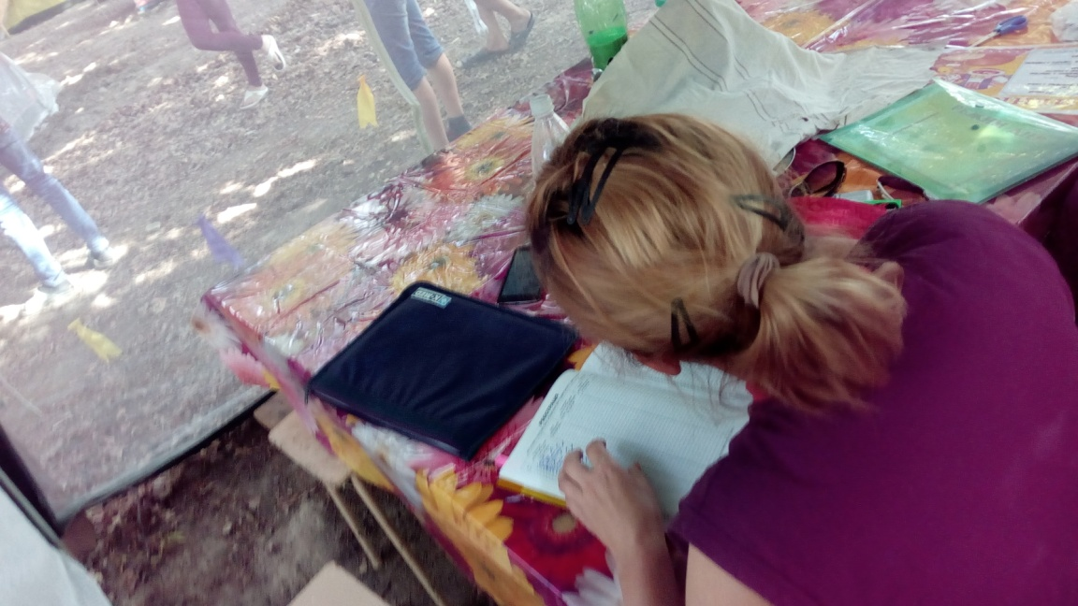
Обласний етап “Сокіл”(Джура)м. Монастириська

Slide 17
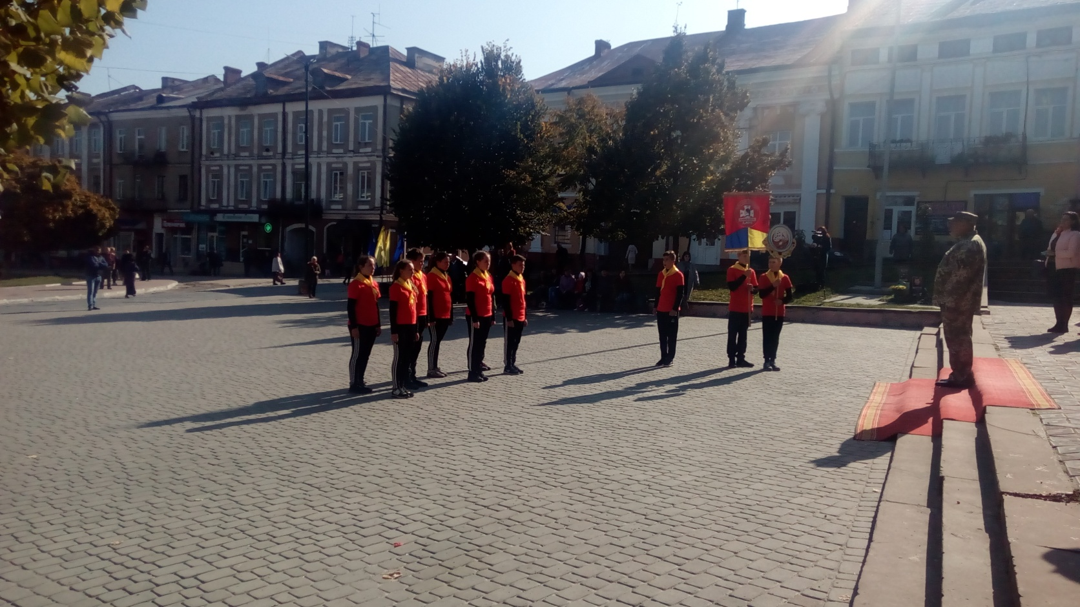
Марш патріотів м. Бережани

Slide 18
Публікації
«Патріотизм – генетичне почуття українців. Традиційне і нове у вихованні» - всеукраїнський науково-практичний журнал «Директор школи ліцею гімназії» (2015)
«Особистісно орієнтовані системи і технології роботи педагогічних працівників з особистісного розвитку інтелектуально обдарованих учнів» - всеукраїнський науково-практичний журнал «Директор школи ліцею гімназії» (2013)
«Науково-методичні управлінські аспекти роботи з обдарованими дітьми в межах загальношкільного навчального закладу» - учасник ІІІ Всеукраїнської науково-практичної конференції (17 березня 2015м. Київ)
Дана робота є переможцем в конкурсі «Проектні технології в школі» в номінації «Виховні системи в проектах» 2014р. – журнал «Сучасна школа України»(видавнича група «Шкільний світ»)
Замітки із фотоматеріалом в часописи районної та обласної редакції.
Співавторство з колегами у підготовці та поданні інформації до Українського інформаційно-видавничого центру «Галактика» - «Науковці та освітяни України» (2015, 2016).

Slide 19
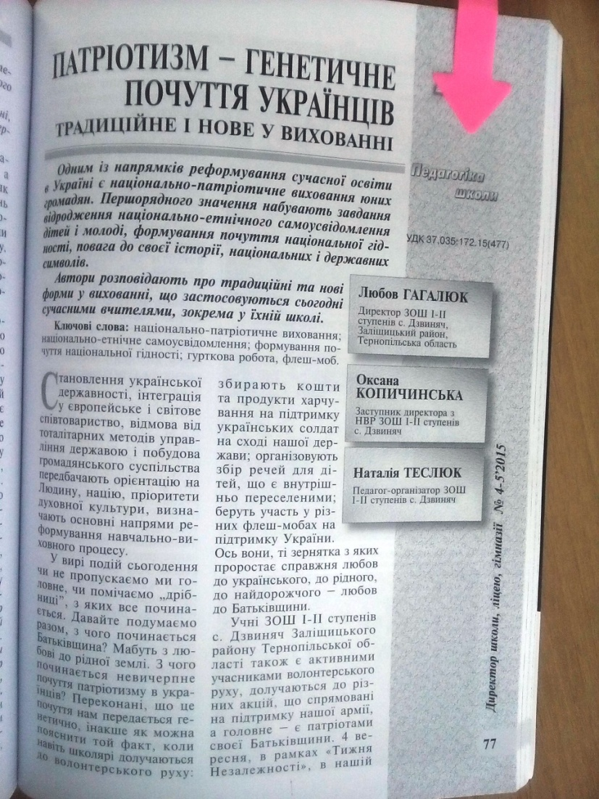
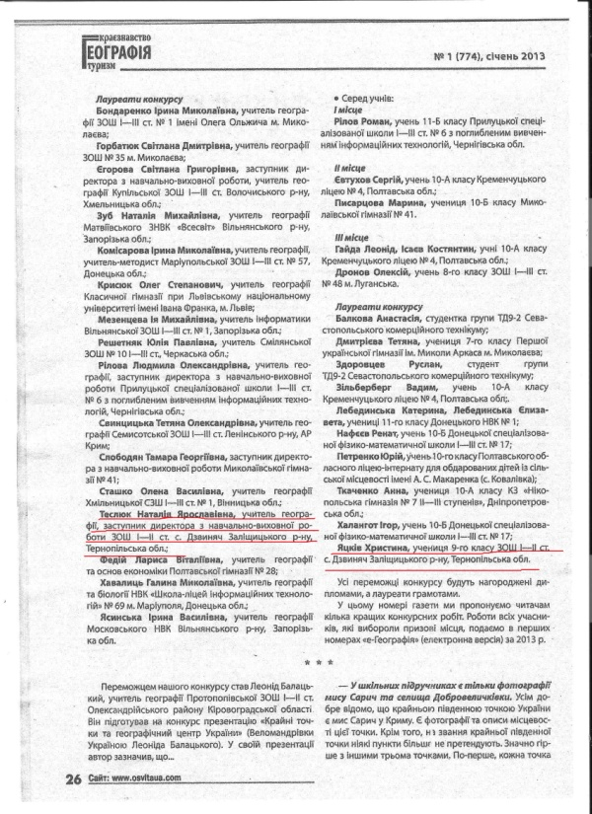
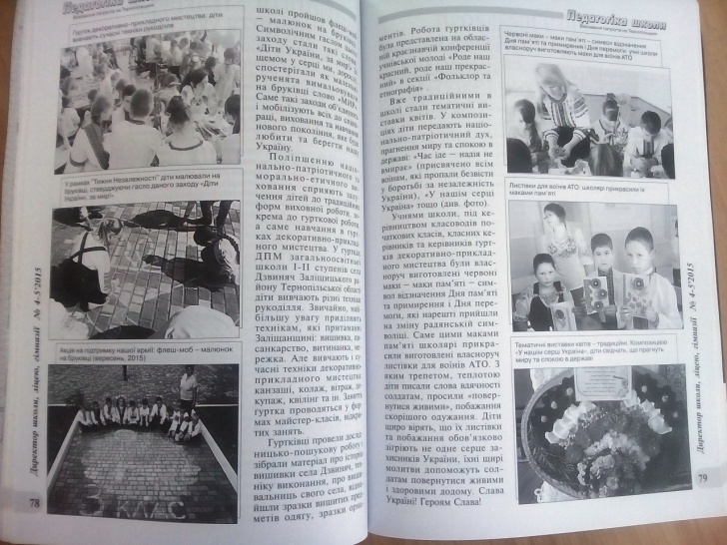
Публікації

Slide 20
Посилання на сайти де розміщені публікації
http://metodportal.com/node/18735
https://naurok.com.ua/vishivka---to-pisnya-ukra-ni-86121.html
file:///C:/Users/admin-PC/Desktop/%D0%94%D0%91-190186121.pdf
https://issuu.com/sahadoc/docs/2015-11-20

Slide 21
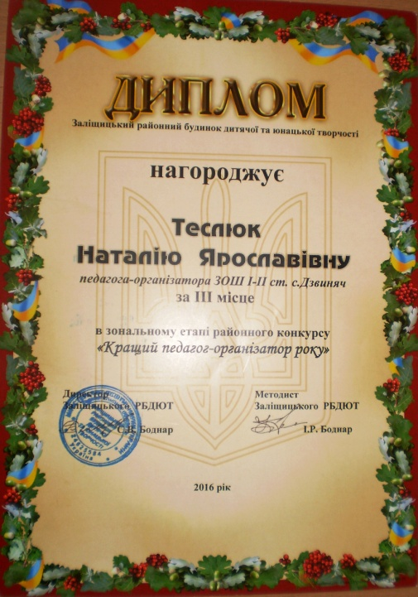
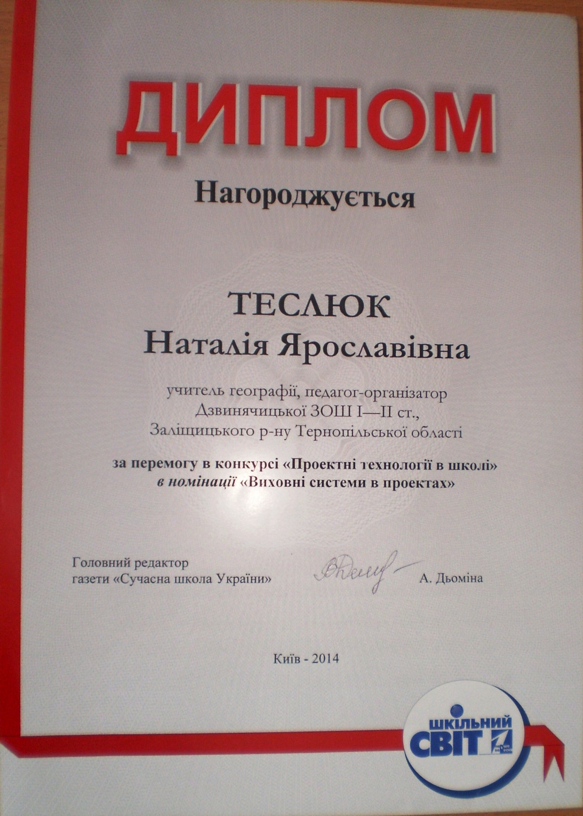
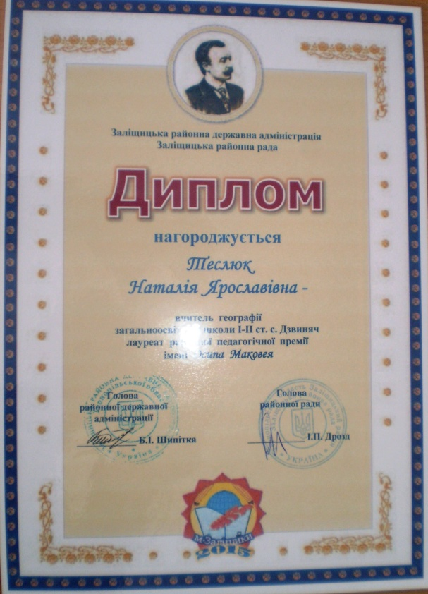
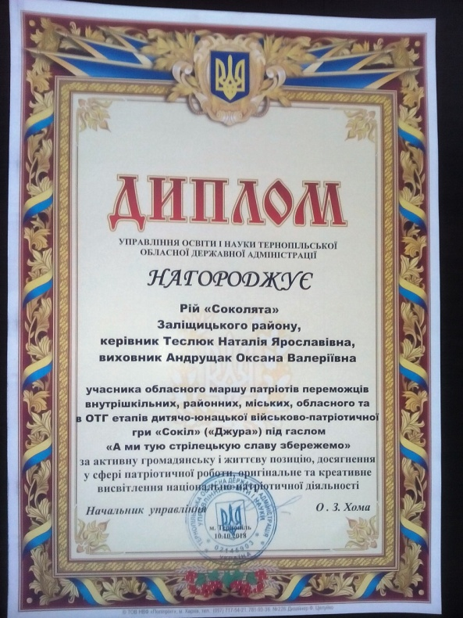
Нагороди

Slide 22
Лауреат районної освітянської премії імені Осипа Маковея (2015)

Slide 23
На завершення…

